Slide 1

Blagostanje učenk in učencev iz raziskave
Mojca Štraus
MIZŠ, Ljubljana, 20. – 22. januar 2020

Slide 2
„Zemljevid“ mednarodnih raziskav

Slide 3
Se morda vprašate?
Zakaj sploh zunanja ali celo mednarodna preverjanja znanja in raziskave?
Ali se sploh preverja ‚prava‘ znanja in ‚prave‘ stvari? Kdo izbira šole in učence? Ali so rezultati sploh pokazatelj pravega znanja, če preizkusi niso za oceno?
Ali je sploh mogoče primerjati tako različne izobraževalne sisteme, umeščene v tako različnih kulturah?
Ali te raziskave povzročajo le še več tekmovalnosti in storilnostne naravnanosti naših šol? Kaj pa dobro počutje učenk in učencev ter (strokovnih) delavk in delavcev?

Slide 4
Spremembe v bralnih navadah 15-letnikov

Slide 5
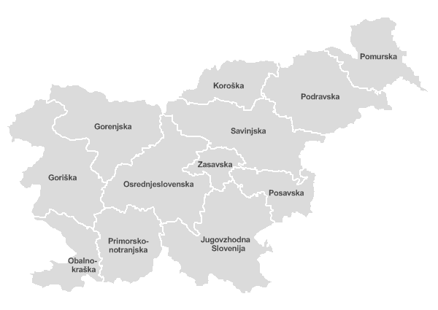
Osnovni podatki PISA 2018
PISA = Program mednarodne primerjave dosežkov učencev in učenk (OECD)
Preverja bralno, matematično in naravoslovno pismenost
(PISA 2018 = poudarek na bralni pismenosti; matematična in naravoslovna pismenost sta v preizkus vključeni v manjšem obsegu; Pismenost = uporaba kurikularnega znanja v konkretnih, življenjskih, problemsko-zasnovanih situacijah).
Zbiranje podatkov je bilo v celoti izvedeno na računalnikih.
Sodelujejo 15-letniki v izobraževalnem sistemu. Leta 2018 je sodelovalo 79 držav in s tem skupaj 540 000 učencev in učenk.
V Sloveniji: vsi srednješolski programi
(in 43 osnovnih šol ter 2 ustanovi za izobraževanje odraslih)
302 izobraževalna programa
6401 dijak in dijakinja (učenec in učenka)

Slide 6
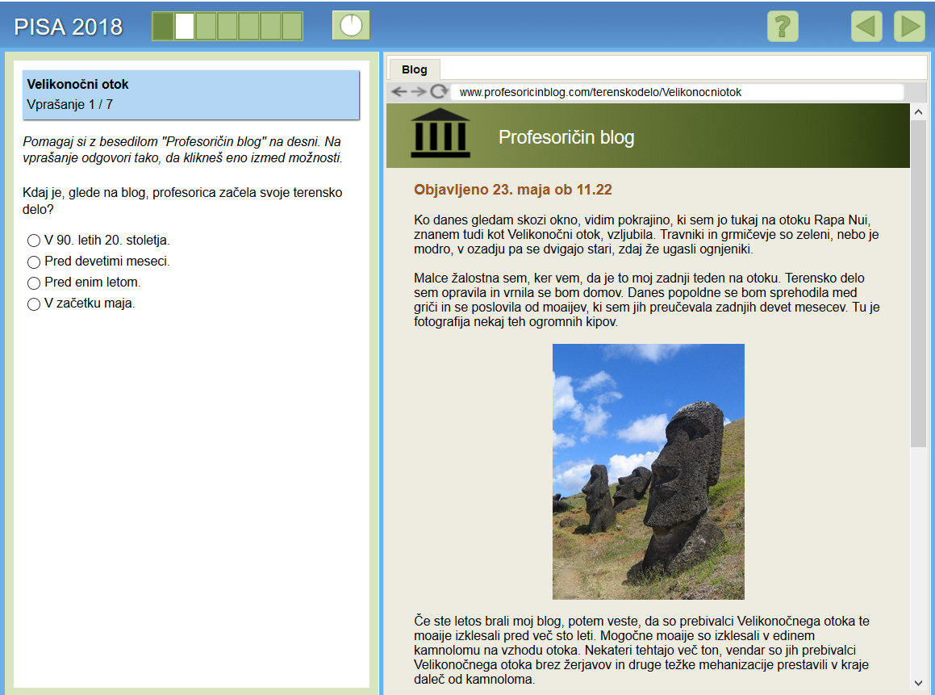
Primer naloge PISA 2018

Slide 7
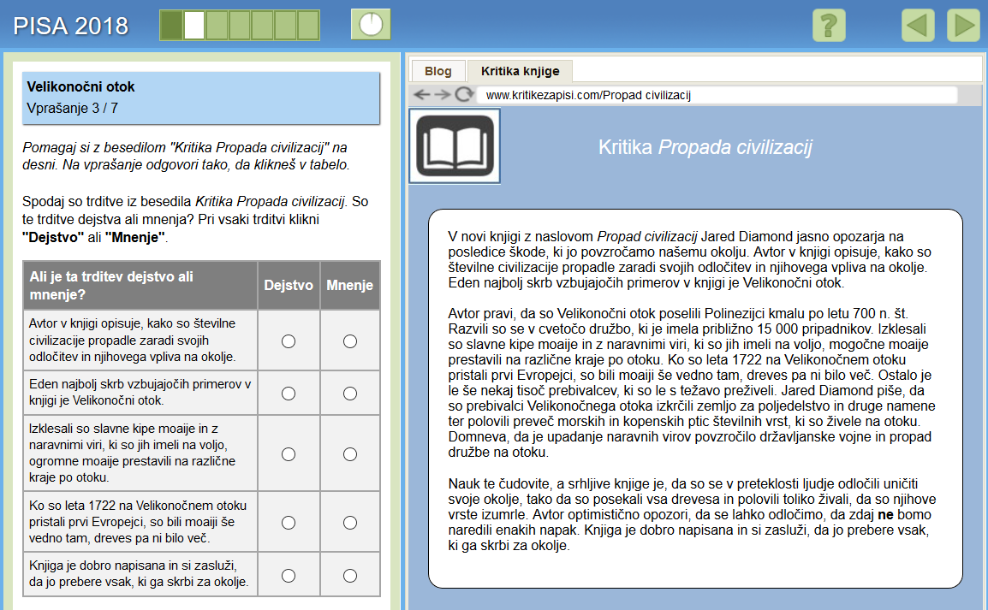
Primer naloge
Notes:
Številka vprašanja
CR551Q06
Kognitivni proces
Razmišljanje o vsebini in obliki besedila
Tip vprašanja
Vprašanje zaprtega tipa – avtomatično kodirano
Težavnost
654 – 5. raven
Pravilen odgovor
Dejstvo, Mnenje, Dejstvo, Dejstvo, Mnenje

Slide 8
PISA 2018
Bralna
pismenost
Povprečje OECD
(487 točk)
Pri branju so v vseh državah uspešnejša dekleta. V Sloveniji je razlika med spoloma mednarodno primerjalno med večjimi (42 točk, OECD 31 točk).
Razlike med spoloma

Slide 9
PISA 2018
Bralna
pismenost
6. raven:
Slovenija 1,0 %
OECD 1,3 %
4. raven
3. raven
vsaj 5. raven:
Slovenija 7,8 %
OECD 8,6 %
vsaj 4. raven:
Slovenija 28,1 %
OECD 27,4 %
Dosežki
od 2000
do 2018
vsaj 3. raven:
Slovenija 57,6 %
OECD 53,5 %
2. raven
vsaj 2. raven:
Slovenija 82,1 %
OECD 77,3 %
1.a raven:
Slovenija 12,9 %
OECD 15,0 %
1.a raven
1.b raven:
Slovenija 4,3 %
OECD 6,2 %
1.b raven
1.c raven:
Slovenija 0,6 %
OECD 1,3 %

Slide 10
PISA 2018
Matematična
pismenost
Povprečje OECD
(489 točk)
V več državah so pri matematiki uspešnejši fantje. V Sloveniji pri matematiki ni razlike med spoloma (OECD 5 točk).
Razlike med spoloma

Slide 11
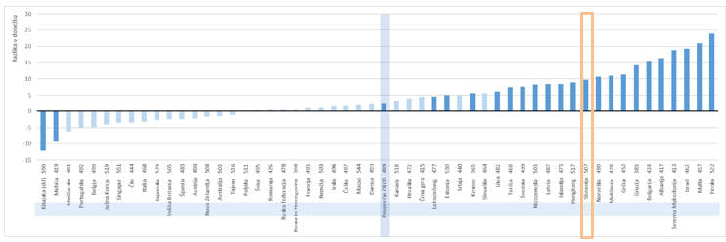
PISA 2018
Naravoslovna
pismenost
Povprečje OECD
(489 točk)
V več državah so pri naravoslovju uspešnejša dekleta. V Sloveniji je pri naravoslovju razlika med spoloma 10 točk (OECD 2 točki).
Razlike med spoloma

Slide 12
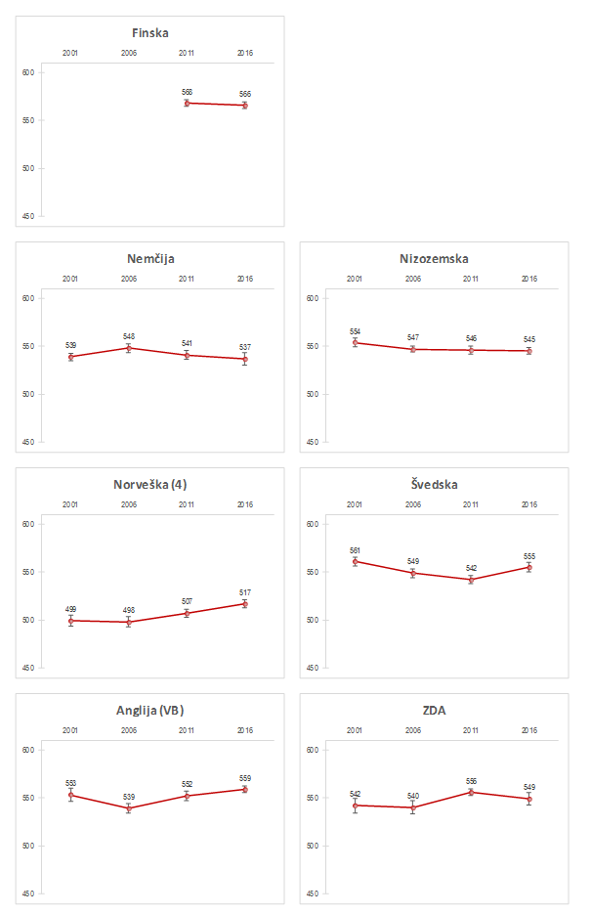
Južna Koreja
Bralna pismenost
4. razred
PIRLS

Slide 13
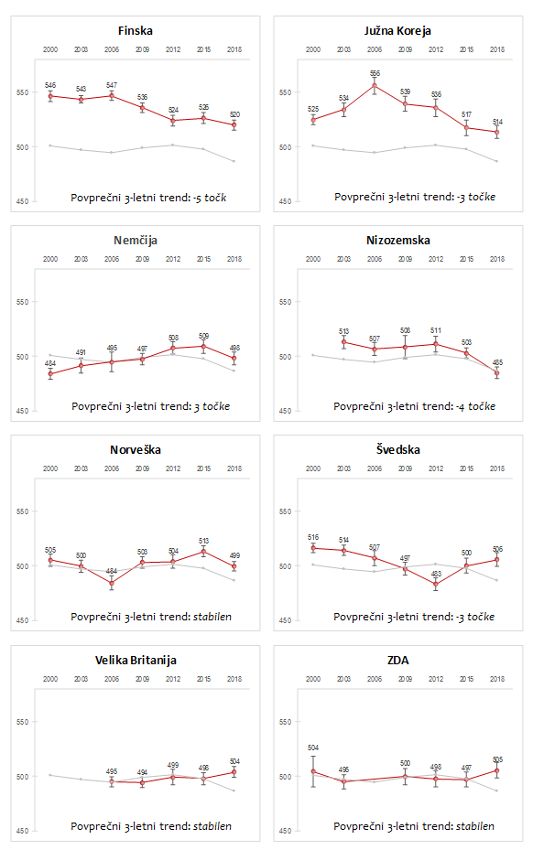
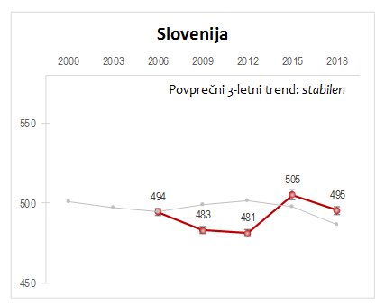
Bralna pismenost
15-letniki PISA

Slide 14
Kaj država naredi z rezultati raziskav?
Nacionalni okvir ugotavljanja in zagotavljanja kakovosti v vzgoji in izobraževanju (MIZŠ, februar 2017)
  Samoevalvacija zavodov (vrtcev, šol)
  Evalvacija sistema
Bela knjiga, 2011
Strategija razvoja Slovenije 2030
Ciljne vrednosti programov ET2020, ET2030, SDG 4
Sekundarne analize
Obravnava na delovnih telesih ministrstva (strokovni sveti, konference, srečanja ravnateljev, …)

Slide 15
Povezanost dosežkov po šolah z ozadjem učencev

Slide 16
Povezanost dosežkov z vpisom v SŠ

Slide 17
Povezanost dosežkov po regijah z ozadjem učencev

Slide 18
Ne-kognitivni rezultati izobraževanja - blagostanje
V okviru podatkov PISA 2018 o blagostanju učenk in učencev obravnavamo:
Zadovoljstvo z življenjem
Čustvovanje
Strah pred neuspehom
Medvrstniško nasilje v šoli
Povratna informacija pri slovenščini

Slide 19
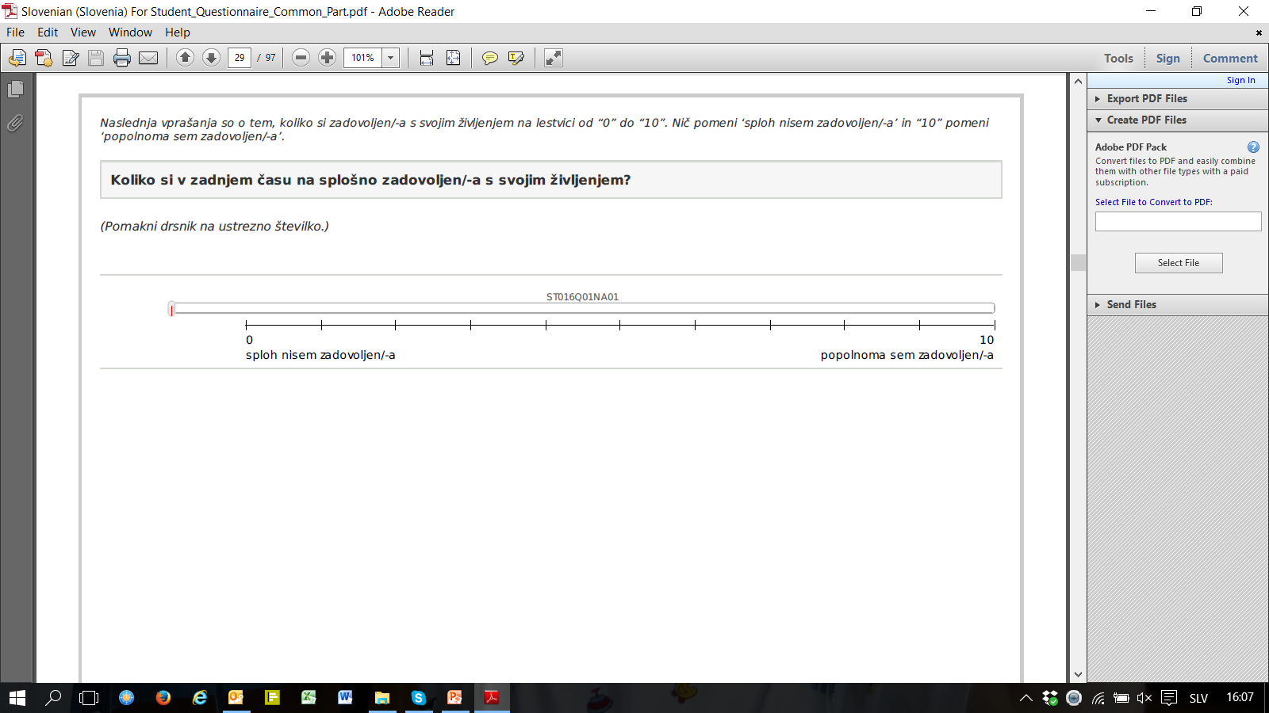
Odstotek mladih, ki so zadovoljni z življenjem

Slide 20
Razlike med spoloma v zadovoljstvu z življenjem

Slide 21
Veselje
Odstotek učencev, ki so „vedno“ veseli (ostali ponujeni odgovori so bili „nikoli“, „redko“ in „včasih“)

Slide 22
Pogostost pozitivnih čustev – razlike med spoloma

Slide 23
Žalost
Odstotek učencev, ki so „vedno“ žalostni (ostali ponujeni odgovori so bili „nikoli“, „redko“ in „včasih“)

Slide 25
Strah pred neuspehom

Slide 26
Strah pred neuspehom in zadovoljstvo z življenjem

Slide 27
Se inteligentnost lahko spreminja?

Slide 28
Medvrstniško nasilje

Slide 29
Medvrstniško nasilje

Slide 30
Zaznava povratne informacije učitelja slovenščine
Indeks zaznave povratne informacije pri slovenščini

Slide 31
Zaznava opore učitelja slovenščine
Indeks zaznave opore učitelja slovenščine

Slide 35
Mojca.Straus@gov.si

